Slide 1








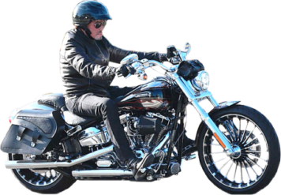

Slide 2

01 - Hey Joe
02 - Les chevaliers du ciel InstrumentalBande (Les chevaliers du ciel
03 - La petite fille de l'hiver
04 - Amour d'été
05 - J'ai crié à la nuit
06 - Petite fille
07 - Je n'ai jamais rien demandé
08 - Je m'accroche à mon rêve
09 - San Francisco
10 - Aussi dur que du bois
11 - À tout casser (BOF _À tout casser_)
12 - Mon fils
13 - Jeune homme
14 - Psychedelic
15 - Je n'ai pas voulu croire
16 - Au pays des aveugles
17 - J'ai peur, je t'aime
18 - Entre mes mains
19 - Je suis né dans la rue
20 - Voyage au pays des vivants
21 - Regarde pour moi
22 - Rivière... Ouvre ton lit
23 - Que je t'aime

Slide 3




























